Slide 1
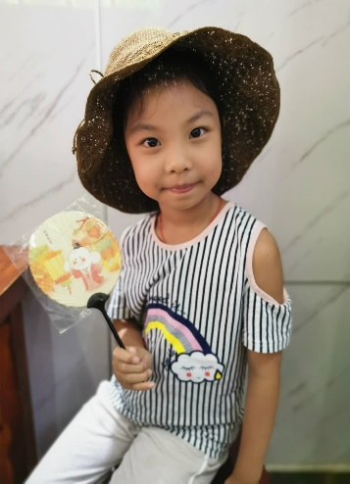
张
熠
彤
自我介绍
姓名：张熠彤
性别：女
年龄：10岁
生肖：龙

Slide 2
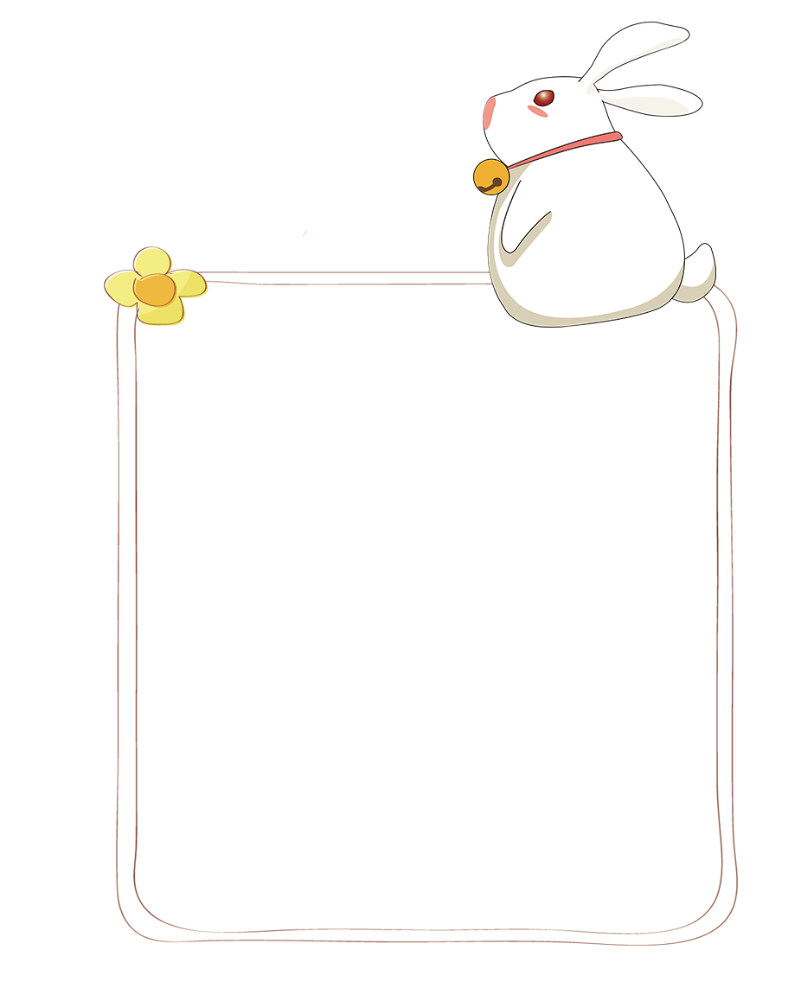
尊敬的老师，亲爱的同学们：
大家好!我是来自四（1）班的张熠彤。今天有幸参加大队委文娱部副部长的竞选活动。
我是个活泼开朗的女孩，热爱学习，团结同学，尊敬老师。我能主动做好老师布置的工作，是老师的好助手。

Slide 3
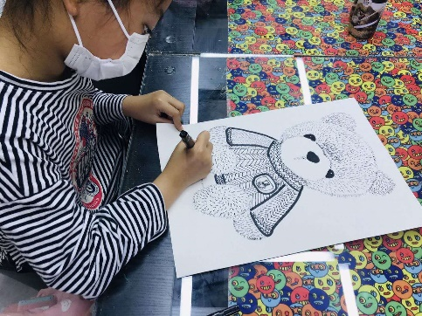
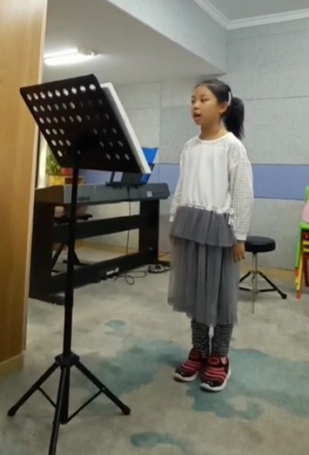
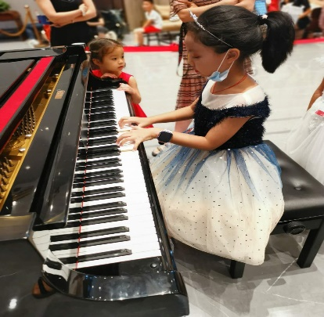
我的爱好
弹钢琴
画画
唱歌

Slide 4
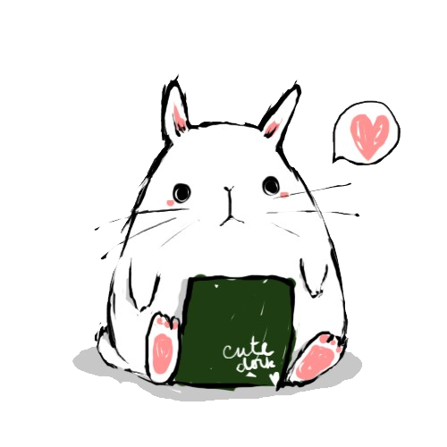
亲爱的老师、同学们： 今天，我带着老师的期望和同学们的信任来到这里，参加文娱部干事的竞选，是想发挥自己的特长，为同学们服务，为学校多出力。
如果这次竞选成功，我一定会尽我所能地为同学服务，努力做好老师的得力小助手。
如果我没有当选，也不会灰心，在今后的日子里，努力拼搏，缩小差距，争取下一次竞选成功。!

Slide 5
请大家投我一票！
谢谢支持

